Slide 1
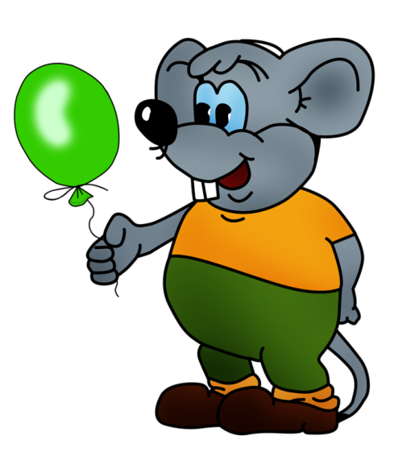
Доброе утро

Slide 2
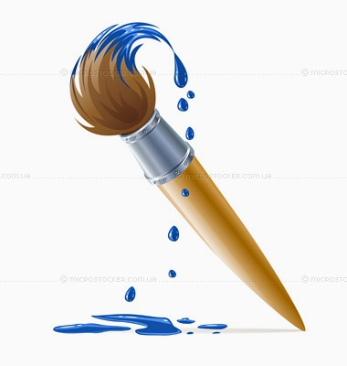

Slide 5
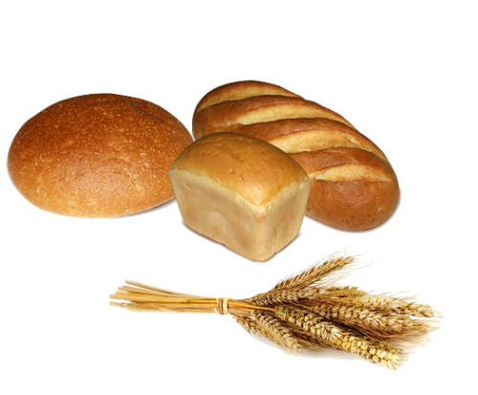
Отгадайте загадку
«Он всему голова» Хрустящей корочкой одет Мягкий черный, белый…

Slide 6
-Хлеб всему голова. -Хлеб- кормилец. -Хлеб-батюшка, вода- матушка. -Много снега - много хлеба.

Slide 7
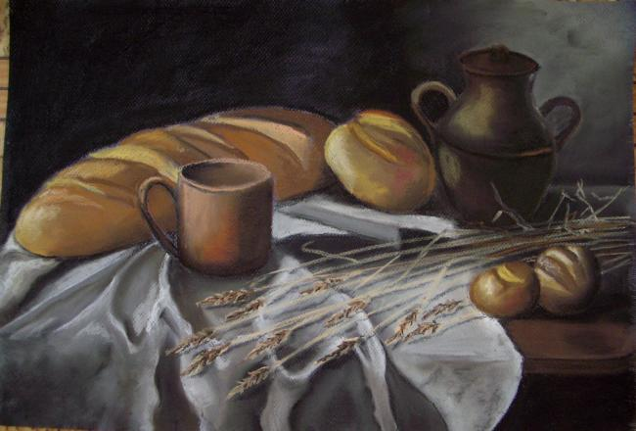

Slide 8
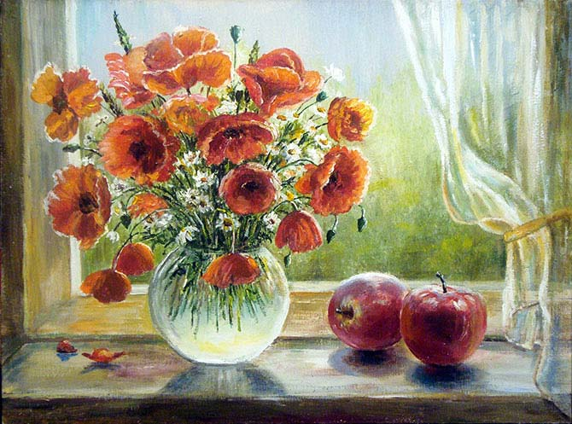

Slide 9
